Slide 1


11. 角和度
1
2

Slide 2
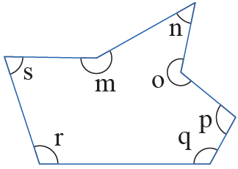


2023年題型
根據右圖，下列哪一項描述是正確的？
✗
A. ∠m是一個鈍角。
B. ∠p是一個反角。
C. ∠q的角度比∠n的小。
D. ∠o的角度比∠r的大。
✗
✗
✓
D
❶先把選項中的角分類。
銳角：
∠n
鈍角：
∠p、∠q、∠r
反角：
∠m、∠o
❷銳角＜鈍角
＜反角
大於180°但小於360°

Slide 3
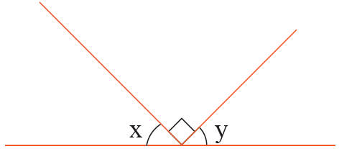
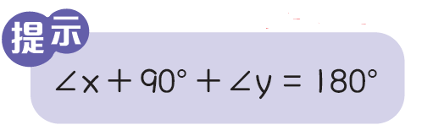
原創題型
1.
上圖中，∠x的角度和∠y的相等，∠y的角度是
多少？
A. 90° B. 50°
C. 45° D. 40°
∠y
C
∠y = (180°－90°)÷2 = 45°

Slide 4
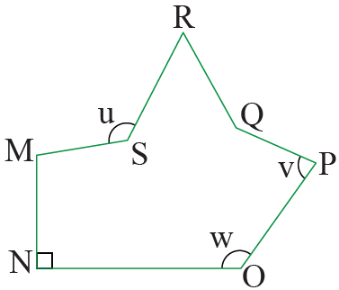
2023年題型
2.
下列哪一項/些描述是正確的？
I. ∠w是一個鈍角。
II. ∠u是一個反角。
III. ∠v的角度比∠MNO的大。
A. 只有I B. 只有III
C. 只有I及II D. I、II及III
先把選項中的角分類。
銳角：
∠v
鈍角：
∠w、∠u
直角：
∠MNO
✓
銳角＜直角
✗
✗
A

Slide 5
全特訓完

